Slide 1

Chapter 4
行銷資訊與行銷研究

Slide 2
Chapter 4 行銷資訊與行銷研究
§4.1 資訊與資料的區別
§4.2 行銷資訊系統
§4.3 研究的類型
§4.4 行銷研究的步驟
§4.5 行銷道德準則

Slide 3
§4.1 資訓與資料的區別
資料(data)
單純的事實與統計數字
與目前決策的關聯性很低
資訊(information)
對決策有助益的相關資料
決策者導向

Slide 4
§4.1 資訊與資料的區別
§4.2 行銷資訊系統
§4.3 研究的類型
§4.4 行銷研究的步驟
§4.5 行銷道德準則

Slide 5
§4.2 行銷資訊系統
行銷資訊系統
行銷監控系統
行銷研究系統
行銷決策支援系統

Slide 6

§4.2.1 行銷監控系統
指一套不斷蒐集組織內部與外部相關訊息的系統，以便偵測所有可能影響行銷績效的變遷。
行銷監控系統蒐集資訊的目的，是為了保持對市場或行銷環境的了解，因此行銷監控系統偏向定期的例行性資訊蒐集。

Slide 7
§4.2.2 行銷研究系統
針對某一特定的行銷問題所進行的資訊蒐集。
行銷研究對行銷管理人員的幫助主要表現在以下四個方面：
改善決策的品質
評估過去的行銷決策
瞭解一個新的或陌生的市場
尋求新的行銷機會

Slide 8
§4.2.3 行銷決策支援系統(MDSS)
是一種著重互動與彈性的電腦資訊系統。
MDSS可以幫助行銷管理人員，在決策時有效地取得與處理資訊。
圖4-1
行銷決策支援系統
行銷主管
對談系統
資料庫
模式庫
決策所需的資訊

Slide 9
§4.2.3 行銷決策支援系統(MDSS)
行銷決策支援系統具有以下的特點：
人機交談的機制
具有彈性
問題發現導向
使用者導向

Slide 10
§4.2.3 行銷決策支援系統(MDSS)
儲存了大量目前顧客與潛在顧客的資料與消費模式。
透過複雜的統計與分析程序，可以發現資料庫中各項資料間所存在的有趣關係。
幫助行銷人員找出顧客的共同特性。
行銷決策支援系統的應用：
資料庫行銷
資料採礦
顧客剖面
分析
市場菜籃
分析
顧客關係
管理
了解顧客的消費行為。
希望能和顧客發展緊密的連結。

Slide 11
§4.1 資訊與資料的區別
§4.2 行銷資訊系統
§4.3 研究的類型
§4.4 行銷研究的步驟
§4.5 行銷道德準則

Slide 12


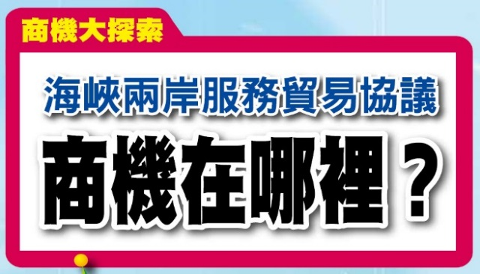

§4.3 研究的類型
研究的類型
探索性研究
描述性研究
規範性研究
面對一個全然陌生、資訊十分有限的研究領域時。
重點在於蒐集與呈現事實。
一種因果性的研究。
Ex:哪些人在網路上購物？
Ex:少數大獎vs.多數小獎。

Slide 13
§4.1 資訊與資料的區別
§4.2 行銷資訊系統
§4.3 研究的類型
§4.4 行銷研究的步驟
§4.5 行銷道德準則

Slide 14
§4.4 行銷研究的步驟
界定研究問題與研究目的
進行背景分析
發展研究假設
後續跟催工作
規劃研究設計
設計資料蒐集工具
定義抽樣程序
實際蒐集資料
分析資料
呈現研究結果

Slide 15

§4.4.1 界定研究問題與研究目的
研究問題與目的是由決策者與行銷研究人員一起達成的共識。
研究問題可能存在於組織的目標與實際績效間的差異，包括負面的差異和正面的差異。
在界定問題時，要特別注意問題本身與問題徵兆的不同。

Slide 16
§4.4.2 進行背景分析
背景分析：指針對個別或是特殊的行銷研究問題，作廣泛的背景資料瞭解。
其包括三個部分：
與問題相關的組織或市場資訊
相關的文獻探討
次級資料
與該行銷研究有關的公司產品、市場、行銷及競爭者的資訊。
指已經存在於某處，但其係針對本研究以外的其他目的所蒐集的資料。
過去的實證資料、次級資料、學者或實務人士的相關理論或觀點。

Slide 17
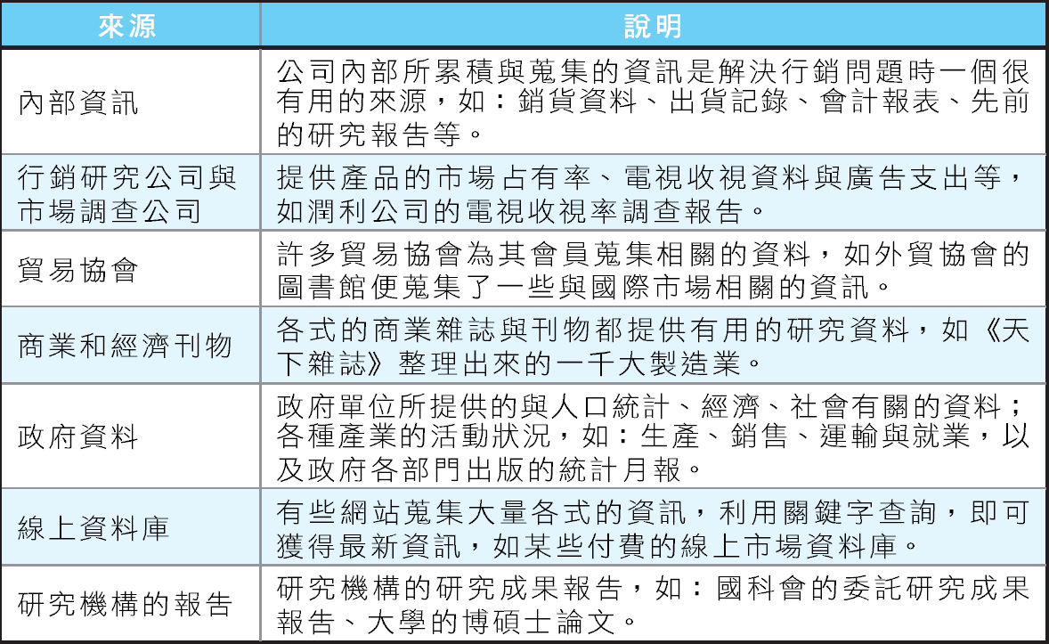
表4-1 次級資料的主要來源

Slide 18
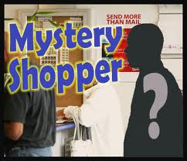
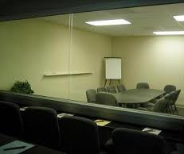






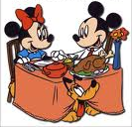
§4.4.4 規劃研究設計
研究方法
定量研究(量化研究)
定性研究(質化研究)
投射技術法
實驗研究法
觀察研究法
調查研究法
焦點群體法
深度訪談法
隱喻分析法
語句完成法
填補漫畫的空白對話
參與觀察
非參與觀察
墨漬測驗
電話訪談
人員訪談
郵寄調查
單詞聯想法
實地實驗法
實驗室實驗法
角色扮演

Slide 19
§4.4.5 設計資料蒐集工具
問卷：開放式問卷、封閉式問卷。
個人量表：一種主要的資料蒐集工具。
討論題綱：大多用在定性研究上。
信度：指某一資料蒐集工具是否能夠一致無誤地衡量相同的事物。
效度：指資料蒐集工具在衡量上的有效性或正確性。

Slide 20
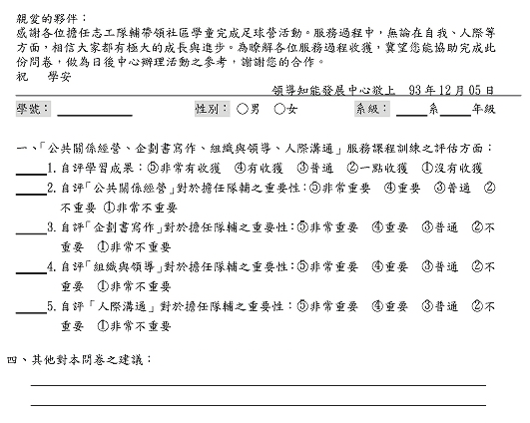
封閉式問卷VS.開放式問卷
封閉式問卷
開放式問卷

Slide 21
§4.4.6 定義抽樣程序
抽誰
定義我們有興趣探討的母體。
影響所抽出的樣本是否能夠代表整個母體。
抽樣計畫
如何抽
抽多少
要抽多少樣本才足夠。

Slide 22
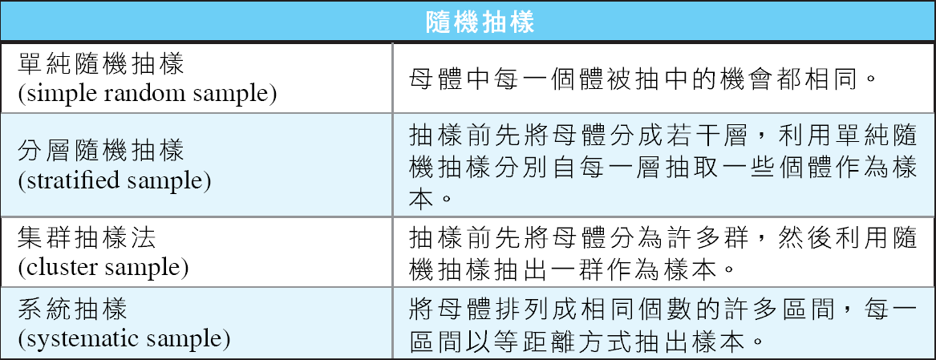
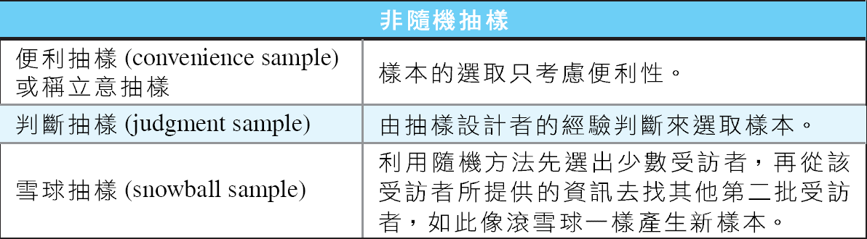
表4-4 隨機抽樣與非隨機抽樣的方法
每個樣本被抽中的機率是固定的。
每個樣本被抽中的機率並不是固定的。

Slide 23
§4.4.6.2 誤差
誤差
衡量誤差
抽樣誤差
隨機誤差
無反應誤差
架構誤差

Slide 24
§4.4.7 實際蒐集資料
組織可以自行或委託外部機構(例如學術機構、廣告公司、專門的行銷研究或市場調查公司等)來蒐集資料。
資料的蒐集包括許多事前的準備工作。
在實際的資料蒐集過程中，對於時程的控制是非常重要的。

Slide 25
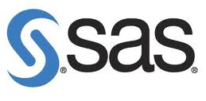

§4.4.8 分析資料
資料編碼
統計分析
解釋與驗證
如何分析資料：

Slide 26


§4.4.9 呈現研究結果
當分析完資料之後研究人員必須準備一份報告，並且提供結果與建議給管理當局或行銷主管人員。
通常企業會要求研究人員必須準備書面與口頭報告，且報告內容必須清楚具體。

Slide 27
§4.1 資訊與資料的區別
§4.2 行銷資訊系統
§4.3 研究的類型
§4.4 行銷研究的步驟
§4.5 行銷道德準則

Slide 28
§4.5 行銷道德準則
維護樣本的匿名性。
避免讓樣本產生心理壓力。
避免詢問一些與樣本自身利益相衝突的問題。
使用一些特殊設備時必須小心。
若有一些其他的研究參與人在場時，應該先取得樣本同意。
當使用欺騙手法是必要時，必須是基於善意的。
脅迫是不道德、也不被容許的。
不可剝奪樣本的決策能力。

Slide 29
-The End-

